Slide 1
Workshop
Lesgeven over seksualiteit en relaties
Aanleg of vaardigheid?

Slide 2
Programma
Doel: Inzicht krijgen in gewenste competenties, barrières van docenten bij SRV en inzicht in ondersteunende materialen
Introductie
Gewenste competenties bij SRV
Barrières en dilemma's van docenten met tips
Type ondersteuning en materialen

Slide 3
Belang van seksuele vorming in onderwijs I
Aanpassing kerndoelen onderwijs
Kerndoel 34: De leerling leert hoofdzaken te begrijpen van bouw en functie van het menselijk lichaam, verbanden te leggen met bevorderen van lichamelijke en psychische gezondheid en daarin een eigen verantwoordelijkheid te nemen.
Kerndoel 36: De leerling leert over zorg en leert zorgen voor zichzelf en anderen en zijn omgeving, en hoe de veiligheid van zichzelf en anderen in verschillende leefsituaties (wonen, leren, werken, uitgaan, verkeer) positief kan beïnvloeden.
Kerndoel 43: De leerling leert over overeenkomsten, verschillen en veranderingen in cultuur en levensbeschouwing in Nederland, leert eigen en andermans leefwijze daarmee in verband te brengen, en leert de betekenis voor de samenleving te zien van respect voor elkaars opvattingen en leefwijzen, met daarbij aandacht voor seksualiteit en diversiteit, met name seksuele diversiteit.” (dec. 2012 OC&W)

Slide 4
Belang van seksuele vorming in onderwijs II
Uitkomsten Seks onder je 25ste
Onderwijs voor jongeren belangrijke informatiebron
Binnen reguliere onderwijsmethoden vooral aandacht voor kennis, en minder voor attitudevorming en vaardigheden.
- Beperkte aandacht voor seksuele
dwang, seksuele diversiteit, positieve
seksualiteit, hulp en steun bij seksuele
problemen
Notes:
Seks onder je 25e laat zien dat het over het algemeen goed gaat met de seksuele gezondheid van jongeren in de leeftijd van 12-25 jaar. Maar er zijn ook nog punten die beter kunnen:
Seksuele grensoverschrijding is hoog: 17% van de meisjes is wel iets gedwongen om op seksueel gebied iets te doen of toe te staan, en 4% vna de jongerns.
Homoseksualiteit onder jongeren is nog verre van geaccepteerd. Meer dan de helft van de jongens en 30% van de meisjes vindt het vies als twee jongens met elkaar vrijen.
Een deel van de jongeren heeft te maken met problemen rondom opwinding, niet klaarkomen of pijn bij het vrijen. Meisjes meer dan jongens.
Er bestaan nog veel misverstanden over voortplanting, anticonceptie en soa’s. Ruim een derde van de jongens weet niet dat wassen niet helpt tegen het oplopen van een soa of hiv en dat meisjes niet altijd bloeden bij de eerste geslachtsgemeenschap.
Sommige jongeren lopen meer risico’s op het gebied van ongewenste zwangerschap, soa’s, seksuele grensoverschrijding en seksuele problemen. Het gaat dan om laag opgeleide jongeren, religieuze jongeren en jonge starters. Dat zijn jongeren die tussen de 12 en 14 jaar voor het eerst ervaring opdoen met geslachtsgemeenschap.
Onderzoek onder jongeren tussen de 12 en 25 jaar laat zien dat de school ook anno 2012 de plek is waar jongeren seksuele voorlichting krijgen: meer dan 90% van de ondervraagde jongeren gaf aan op school enige voorlichting over seksualiteit en relaties te hebben gekregen.

Slide 5
Gewenste competenties
Wat moet je als docent in huis hebben om seksuele en relationele vorming
te geven?
Notes:
Bij de ontwikkeling van een handleiding voor de tweedegraads lerarenopleidingen Biologie en Gezondheidszorg & Welzijn zijn docenten en studenten bevraagd over gewenste en benodigde competenties voor het geven van SRV>

Slide 6
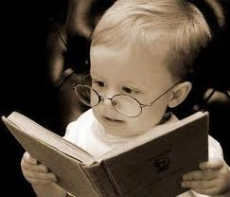
Kennis
Seksuele ontwikkeling
Seksueel en vooral risicogedrag
Diversiteit
Materialen, sociale kaart, websites
Notes:
Bij seksuele ontwikkeling ook: ontwikkelingsniveau, ervaring, kennis en behoeften van leerlingen.
Diversiteit: gaat om verschillen in seksuele oriëntatie, culturele verschillen, verschillen in opleidingsniveau, leeftijd
Uit een groepsgesprek met studenten G&W kwam als extra naar voren dat leraren ook kennis moeten hebben van de relationele kant.

Slide 7
Attitudes
Ten aanzien van leerlingen
- Intentie om aan te sluiten bij belevingswereld jongeren
- Positieve attitude
Ten aanzien van eigen rol
- Inzicht eigen normen en waarden
- Openheid, tolerantie, vertrouwelijkheid
Ten aanzien van seksuele en relationele vorming
- Belang van het onderwerp
- Bijdrage willen leveren
Notes:
Positieve attitude ten aanzien van seksualiteit bij jongeren.

Slide 8
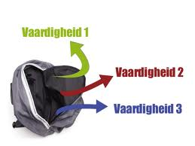
Vaardigheden
Specifiek t.a.v. seksualiteit
- Bespreekbaar maken
- Veiligheid creëren
- Omgaan negatieve reacties leerlingen
- Individuele begeleiding
Algemeen
- Gespreksvaardigheden
- Omgaan met diversiteit
- Informatie zoeken en inspelen op actualiteit
Notes:
Diversiteit: sekse, leeftijd, seksuele oriëntatie, culturele en religieuze achtergrond.
Omgaan negatieve reacties: omgaan met weerstand, maar ook omgaan met persoonlijke vragen, met onrustige groepen etc.
Individuele begeleiding: gat het om het signaleren van problemen bij leerlingen, en hoe daarmee om te gaan.

Slide 9
Competenties
De leraar voortgezet onderwijs
Onderkent het belang SRV en de eigen leerpunten om deze lessen te kunnen geven
Kan aansluiten bij ontwikkeling en niveau leerlingen
Kan een vertrouwde leeromgeving creëren en handhaven
Is zich bewust van en respecteert diversiteit in seksuele normen en waarden
Herkent signalen van mogelijke seksuele en relationele problematiek en kan leerlingen zo nodig doorverwijzen
Kan SRV-lessen uitvoeren met gebruik van bestaande methodieken
Notes:
Ook hand-out van.

Slide 10
Dilemma’s
Bij het geven van lessen relationele en seksuele vorming (RSV)

Slide 11
Welke lastige situaties kunnen docenten tegenkomen in de klas tijdens het geven van lessen RSV?

Slide 12
Meest voorkomende dilemma’s
Creëren van een veilige sfeer
Lesgeven zonder schaamte
Bewaken van grenzen
Signaleren van problematiek
Integreren van sociale media
Omgaan met homoseksualiteit
Omgaan met cultuurverschillen
Omgaan met ervaringsverschillen

Slide 13
Waarom belangrijk dat docenten om kunnen gaan met deze dilemma’s?
Belangrijk voor het zo goed en compleet mogelijk uitvoeren van de lessen voor optimale effectiviteit!
Geen veilige sfeer kunnen creëren
→ Weinig discussie in de klas
Schaamte ervaren
→ Ongemak & bepaalde thema’s niet behandelen &
verminderde kwaliteit van de les
Inadequaat bewaken van grenzen
→ Geen orde of respect in de klas
Onvoldoende omgaan met verschillen (seksuele & culturele diversiteit)
→ Niet geaccepteerd of gerespecteerd voelen

Slide 14
Hoe pak jij het aan?
Hoe ga je als docent zo goed mogelijk om met de volgende dilemma's?
Creëren veilige sfeer | Bewaken van grenzen | Cultuurverschillen
Hoe zorg je ervoor als docent dat leerlingen zich veilig genoeg voelen om open over liefde en seks te praten en vragen te stellen? | Stel: Je bent docent en een leerling vraagt jou: ‘Hoe was jouw eerste keer?’ Hoe reageer je dan? Een meisje vertelt dat zij het prima vindt om jongens te versieren. Een ander leerling in de klas maakt een nare opmerking hierover (‘Ja, je bent gewoon makkelijk!’). Hoe reageer je als docent? | Hoe ga je als docent om met een leerling die vanuit haar culturele achtergrond weigert een condoominstructie uit te voeren? Stel: Een leerling vertelt dat zij wil wachten met seks tot na het huwelijk. Een andere leerling maakt een nare opmerking hierover. Wat doe je als docent?

Slide 15
Suggesties
Creëren veilige sfeer
Er om kunnen lachen
Afspraken maken, dan heb je iets waar je naar kunt verwijzen; bij
voorkeur samen met de leerlingen opstellen, het zijn dan ook ‘hun’
afspraken
Band creëren
Regels opstellen (Gouden Regels)
Bewaken van grenzen
Persoonlijke vraag van leerling niet beantwoorden
Teruggrijpen/verwijzen naar de gemaakte afspraken/regels
Cultuurverschillen
Begrip tonen, accepteren, motiveren
Doorverwijzen naar extra informatie
Leerlingen betrekken (vertel eens iets over je eigen cultuur)

Slide 16
De oplossing: lesgevenindeliefde.nl
Wat is lesgevenindeliefde.nl?
Een ondersteunende en innovatie website voor docenten van Lang Leve de Liefde
Doelen van lesgevenindeliefde.nl
De docent aanzetten tot het kritisch kijken naar zichzelf en tot deskundigheidsbevordering
De docent ondersteunen in het zo optimaal mogelijk uitvoeren van Lang Leve de Liefde
De docent in staat stellen zo adequaat mogelijk om te gaan met de meest voorkomende dilemma’s

Slide 17
Ontwikkeling & inhoud lesgevenindeliefde.nl
Ontwikkeling van lesgevenindeliefde.nl
Op basis van interviews met docenten
Systematisch en planmatig ontwikkeld
Voor en door docenten
Inhoud
Video's
Ervaringsverhalen
Achtergrondinformatie
Tips
FAQ
Vragen stellen & reacties plaatsen
Handleiding, werkbladen & informatiebladen

Slide 18
Film: lesgevenindeliefde.nl

Slide 19
Film: Bewaken van grenzen

Slide 20
Materialen

Slide 21
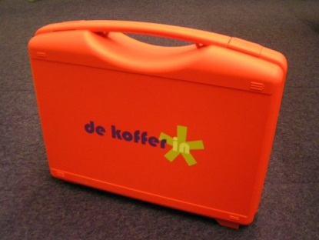
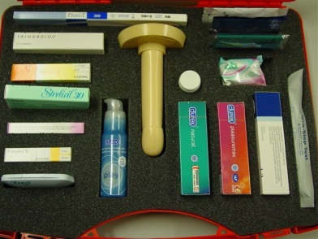
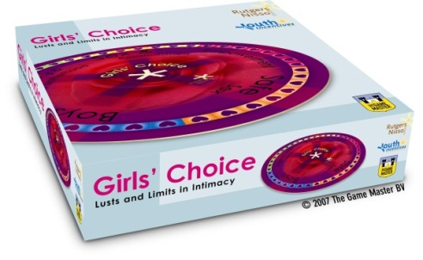
Materialen

Slide 22
Website seksuelevorming.nl
Notes:
Gaat herzien worden: o.a. uitbreiding met een beeldbank en leerlijn voor het speciaal onderwijs.
Willen ook docenten raadplegen. Degenen die dit willen of geïnteresseerd zijn in activiteiten van RWPF en SANL kunnen dat aangeven op lijst.

Slide 23
Activiteiten in de komende periode
Symposium ‘Lessen in de liefde’
Conferentie voor het onderwijs in het najaar
Ondersteuning van GGD (training)
Notes:
Symposium: docenten krijgen tools en tricks om les te geven in seksuele vorming. Voorbeelden van andere docenten hoe zij lastige situaties aanpakken en bespreekbaar maken. Op interactieve wijze kennismaken met verschillende lesmaterialen en methoden.
Conferentie richt zich zowel op vo als mbo.

Slide 24
Vragen?
Ineke Mouthaan
Rutgers WPF
i.mouthaan@rutgerswpf.nl
Suzanne Meijer & Lisette Schutte
Soa Aids Nederland
Smeijer@soaaids.nl
Lschutte@soaaids.nl

